Slide 1
Bạn thường xuyên dùng MXH không? Bạn có thu nhập thường xuyên tại các MXH không ? Nếu có một MXH trả tiền cho bạn hàng ngày thì sao ?

Slide 2
HÔM NAY CHƯA CẦN QUAN TÂM
Cách VITAE vận hành ? VITAE lấy tiền đâu trả cho mình ? Tôi phải bắt đầu từ đâu ?
CHỈ CẦN TRẢ LỜI 3 CÂU HỎI
1. Bạn có cần thêm một nguồn thu nhập không ? 2. Bạn có sẵn sàng giúp người khác có điều tương tự không? 3. Vitae có làm được cả 2 điều trên không ?
Câu 1 và 2 bạn cần trả lời ngay bây giờ. Nếu 1 trong 2 câu trả lời là KHÔNG thì bạn chưa phù hợp VITAE ở thời điểm này. Nếu cả 2 đều là CÓ thì xin mời bạn đi tiếp.
Câu 3 bạn sẽ có câu trả lời sau buổi này.

Slide 3
VITAE là SỰ SỐNG
“THỊNH VƯỢNG TOÀN CẦU”

Slide 4
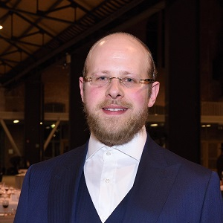
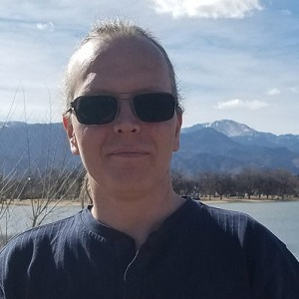
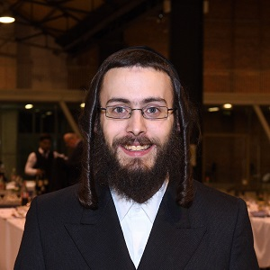
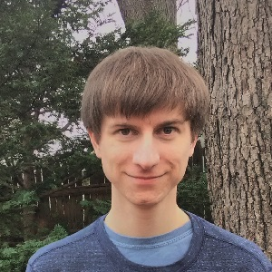
MXH Phần quyền Vitae.co và Vitaetoken.io do Michael Weber
và 5 cộng sự thành lập ngày 26/12/2018
Mendy Z Richman - CCO
MICHAEL WEBER - ceo
Maria Victoria
Mạng xã hội tương lai!
Mạng lưới phần thưởng xã hội - Cơ hội cho mọi người đạt được sự thịnh vượng toàn cầu!
Shrage Posen - COO
Russell Agnew
Jonathan Oerth - CTO

Slide 5
MỘT XU HƯỚNG – HAI CON ĐƯỜNG
MẠNG XÃ HỘI “TẬP TRUNG” FACEBOOK
MẠNG XÃ HỘI “PHÂN QUYỀN” VITAE
THÀNH VIÊN THAM GIA MIỄN PHÍ, NHƯNG ĐỂ CÓ THU NHẬP PHẢI BỎ RA RẤT NHIỀU CHI PHÍ
THÀNH VIÊN THAM GIA MIỄN PHÍ (GIAI ĐOẠN BETA BỎ RẤT ÍT PHÍ) CÓ NGUỒN THU NHẬP KHÔNG GIỚI HẠN
100% DOANH THU VITAE CHIA LẠI CHO
12% CHO NHÀ MÔI GIỚI QUẢNG CÁO
78% CHO CỘNG ĐỒNG SỬ DỤNG
10% CHO VẬN HÀNH NỀN TẢNG
FACEBOOK KHÔNG CHIA SẺ DOANH THU CHO NGƯỜI DÙNG
CỘNG ĐỒNG ẢO QUYỀN LỰC.
100% DOANH THU QUẢNG CÁO FACE BOOK NẮM GIỮ,
(NĂM 2019 ĐẠT GẦN 71 TỶ$)
MỘT ĐẾ CHẾ RIÊNG VÀ KHÔNG TUÂN THỦ LUẬT PHÁP CÁC QUỐC GIA
XÂY DỰNG CỘNG ĐỒNG THỊNH VƯỢNG VÀ TUÂN THỦ LUẬT PHÁP QUỐC GIA
MONG MUỐN ỨNG DỤNG BLOCKCHAIN VÀO THANH TOÁN.
=> LIBRA RA ĐỜI, BỊ PHẢN ĐỐI VÀ CẤM ĐOÁN
CÔNG CỤ BLOCKCHAIN RA ĐỜI TRƯỚC VÀ ỨNG DỤNG HOÀN HẢO => VITAECOIN ĐƯỢC CỘNG ĐỒNG CHẤP NHẬN

Slide 6
GIAO DIỆN MXH VITAE

Slide 7
Michael có 25 năm kinh nghiệm trong ngành kinh doanh mạng lưới, 15 năm kinh nghiệm trong quản lý Doanh nghiệp.
Michael có ý tưởng xây dựng MXH từ 2014, ông đã nghiên cứu và chuẩn bị đầy đủ tư liệu và ý tưởng cho 1 MXH phân quyền trong tương lai.
MICHAEL WEBER - ceo
Tháng 11/2018, Michael Weber đưa Vitae tới Thung lũng Silicon và nói về MXH và cách kiếm tiền của tỷ phú online trong tương lai.
Ngày 6/6/2019, Vitae ra mắt tại Bỉ với 200 Leader TG; Ngày 02/7/2019, Vitae chính thức công bố chiến lược phát triển Vitae toàn cầu tại NewYork/Mỹ.
Ngày 29/8/2019, CP Thụy Sỹ cấp giấy phép thành lập công ty Vitae AG.
Mọi hoạt động của thành viên được điều chỉnh theo
Luật của bang Zug,
Thụy Sĩ.
Ngày 5/12/2019, Vitae liên kết với Tổ chức Trọng tài Quốc tế ICC, để giải quyết tất cả mọi vấn đề phát sinh và tranh chấp giữa thành viên với Vitae.
Ngày 19/12/2019, Vitae liên kết với đơn vị thu thuế online toàn cầu Valitax để thực hiện trách nhiệm của thành viên trên từng quốc gia khác nhau.
Ngày 12/3/2020, Vitae liên kết với công ty Fractal, một công ty uy tín để xác minh danh tính (KYC) của tất cả các thành viên trên toàn cầu. Đảm bảo tài khoản thật 100%

Slide 8
VITAE TẠO RA THU NHẬP CHO BẠN NHƯ THẾ NÀO?
MÔ HÌNH MA TRẬN 5*5
Thu nhập chủ động
MÔ HÌNH MA TRẬN 3*8
Thu nhập thụ động
MÔ HÌNH MA TRẬN 2*10
Thu nhập may mắn

Slide 9
KẾT QUẢ ĐÂU ?

Slide 10
AI CÓ THỂ THAM GIA VITAE ? Tất cả công dân tròn 18 tuổi trở lên. KHI NÀO THÌ TÔI CÓ THỂ THAM GIA ?

Slide 11
CÓ MẠO HIỂM, RỦI RO => CƠ HỘI LỚN
KHÔNG MẠO HIỂM, RỦI RO => CƠ HỘI ÍT
LÀM VIỆC NHIỀU HƠN, XÂY SỰ NGHIỆP
=> CÓ THU NHẬP.
KIÊN TRÌ TRONG VÀI THÁNG ĐẾN VÀI NĂM
=> THU NHẬP THỤ ĐỘNG VÀ THỊNH VƯỢNG
KHÔNG CẦN NỖ LỰC NHIỀU, THAM GIA TƯƠNG TÁC CÓ $$$
THỪA HƯỞNG THÀNH QUẢ CỦA CÔNG CUỘC XÂY DỰNG BETA => NGƯỜI ĐẾN SAU
KẾT LUẬN:
ĐÂY LÀ CƠ HỘI CHO NHỮNG THÀNH VIÊN CÓ TẦM NHÌN
VÀ XÁC ĐỊNH LÀM VIỆC NGHIÊM TÚC, CÙNG VỚI VITAE AG
XÂY DỰNG THƯƠNG HIỆU MẠNG XÃ HỘI PHÂN QUYỀN
TOÀN CẦU.
KẾT LUẬN
GIAI ĐOẠN CHÍNH THỨC AI (CÁ NHÂN, DOANH NGHIỆP, TỔ CHỨC) ĐỀU SỬ DỤNG VITAE, SỐ LƯỢNG PHÁT TRIỂN NHƯ VŨ BÃO VÀ KHÔNG GIỚI HẠN
3x8
CHÚNG TA LÀ NHỮNG CỔ ĐÔNG SÁNG LẬP CỦA VITAE AG
VÀ SẼ NHẬN ĐƯỢC NHỮNG THÀNH QUẢ XỨNG ĐÁNG
VITAE LÀ CỘNG ĐỒNG THỊNH VƯỢNG, CỘNG SINH, PHÁT TRIỂN NHANH CHÓNG VÀ BỀN CHẶT.

Slide 12
